Slide 1

Chào mừng thầy cô và các em
đến với môn Tiếng Việt

Slide 2



Slide 3

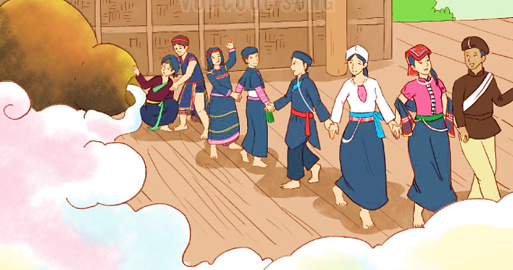
Dựa vào tranh minh họa, hãy đoán xem câu chuyện nói về điều gì.

Slide 4

BÀI 27 – ĐỌC
CHUYỆN QUẢ BẦU

Slide 5

YÊU CẦU CẦN ĐẠT
Đọc đúng, rõ ràng, biết ngắt, nghỉ hơi hợp lí.
01
Trả lời được các câu hỏi liên quan bài đọc. Nêu được nội dung bài học.
02
Tìm được câu nêu đặc điểm.
03

Slide 6

CHUYỆN QUẢ BẦU
Ngày xưa có vợ chồng nọ đi rừng, bắt được một con dúi. Dúi xin tha, họ thương tình tha cho nó.
Để trả ơn, dúi báo sắp có lũ lụt rất lớn và chỉ cho họ cách tránh. Họ nói với bà con nhưng chẳng ai tin. Nghe lời dúi, họ khoét rỗng khúc gỗ to, chuẩn bị thức ăn bỏ vào đó. Vừa chuẩn bị xong mọi thứ thì mưa to, gió lớn, nước ngập mênh mông. Muôn loài chìm trong biển nước. Nhờ sống trong khúc gỗ nổi, vợ chồng nhà nọ thoát nạn. Ít lâu sau, người vợ sinh ra một quả bầu.
Một hôm, đi làm nương về, họ nghe tiếng cười đùa từ gác bếp để quả bầu. Thấy lạ, họ lấy quả bầu xuống, áp tai nghe thì có tiếng lao xao. Người vợ bèn lấy que dùi quả bầu. Lạ thay, từ trong quả bầu, những con người bé nhỏ bước ra. Người Khơ Mú ra trước. Tiếp đến, người Thái, người Mường, người Dao, người Mông, người Ê-đê, người Ba-na, người Kinh,... lần lượt ra theo.
Đó là tổ tiên của các dân tộc anh em trên đất nước ta ngày nay.
(Theo Truyện cổ Khơ Mú)

Slide 7
CHUYỆN QUẢ BẦU
Ngày xưa có vợ chồng nọ đi rừng, bắt được một con dúi. Dúi xin tha, họ thương tình tha cho nó.
Để trả ơn, dúi báo sắp có lũ lụt rất lớn và chỉ cho họ cách tránh. Họ nói với bà con nhưng chẳng ai tin. Nghe lời dúi, họ khoét rỗng khúc gỗ to, chuẩn bị thức ăn bỏ vào đó. Vừa chuẩn bị xong mọi thứ thì mưa to, gió lớn, nước ngập mênh mông. Muôn loài chìm trong biển nước. Nhờ sống trong khúc gỗ nổi, vợ chồng nhà nọ thoát nạn. Ít lâu sau, người vợ sinh ra một quả bầu.
Một hôm, đi làm nương về, họ nghe tiếng cười đùa từ gác bếp để quả bầu. Thấy lạ, họ lấy quả bầu xuống, áp tai nghe thì có tiếng lao xao. Người vợ bèn lấy que dùi quả bầu. Lạ thay, từ trong quả bầu, những con người bé nhỏ bước ra. Người Khơ Mú ra trước. Tiếp đến, người Thái, người Mường, người Dao, người Mông, người Ê-đê, người Ba-na, người Kinh,... lần lượt ra theo.
Đó là tổ tiên của các dân tộc anh em trên đất nước ta ngày nay.
(Theo Truyện cổ Khơ Mú)
1
2
3

Slide 8
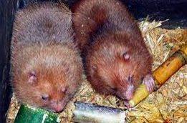
CHUYỆN QUẢ BẦU
Ngày xưa có vợ chồng nọ đi rừng, bắt được một con dúi. Dúi xin tha, họ thương tình tha cho nó.
1
Con dúi: loài thú nhỏ, ăn củ và rễ cây, sống trong hang đất.

Slide 9
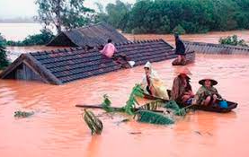
Để trả ơn, dúi báo sắp có lũ lụt rất lớn và chỉ cho họ cách tránh. Họ nói với bà con nhưng chẳng ai tin. Nghe lời dúi, họ khoét rỗng khúc gỗ to, chuẩn bị thức ăn bỏ vào đó. Vừa chuẩn bị xong mọi thứ thì mưa to, gió lớn, nước ngập mênh mông. Muôn loài chìm trong biển nước. Nhờ sống trong khúc gỗ nổi, vợ chồng nhà nọ thoát nạn. Ít lâu sau, người vợ sinh ra một quả bầu.
2
Lũ lụt: hiện tượng nước ngập trong một vùng đất trong một khoảng thời gian nhất định.

Slide 10
Để trả ơn, dúi báo sắp có lũ lụt rất lớn và chỉ cho họ cách tránh.
Vừa chuẩn bị xong mọi thứ thì mưa to, gió lớn, nước ngập mênh mông.
Nghe lời dúi, họ khoét rỗng khúc gỗ to, chuẩn bị thức ăn bỏ vào đó.

Slide 11
Để trả ơn, dúi báo sắp có lũ lụt rất lớn và chỉ cho họ cách tránh. Họ nói với bà con nhưng chẳng ai tin. Nghe lời dúi, họ khoét rỗng khúc gỗ to, chuẩn bị thức ăn bỏ vào đó. Vừa chuẩn bị xong mọi thứ thì mưa to, gió lớn, nước ngập mênh mông. Muôn loài chìm trong biển nước. Nhờ sống trong khúc gỗ nổi, vợ chồng nhà nọ thoát nạn. Ít lâu sau, người vợ sinh ra một quả bầu.
2

Slide 12
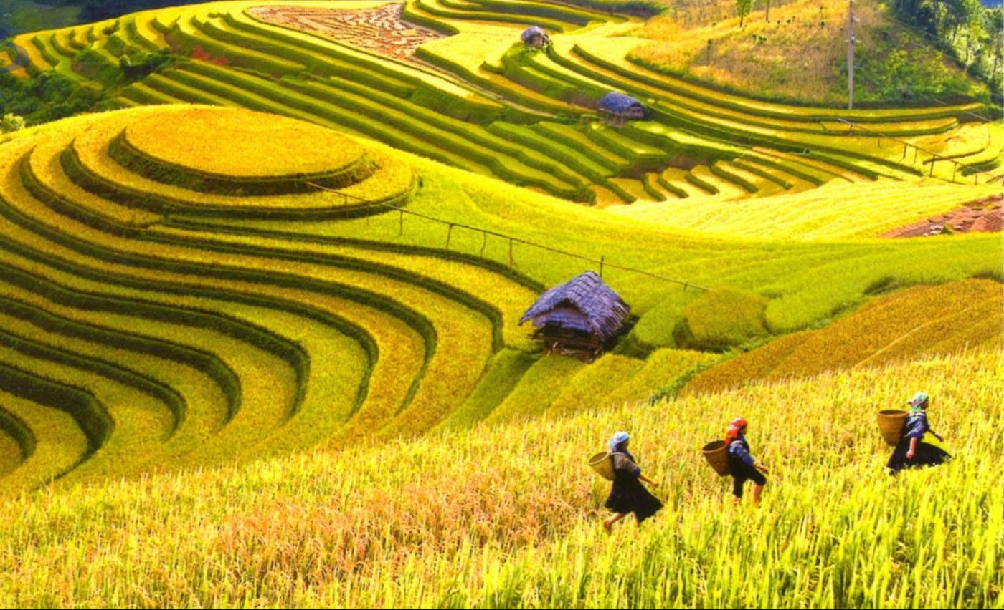
Một hôm, đi làm nương về, họ nghe tiếng cười đùa từ gác bếp để quả bầu. Thấy lạ, họ lấy quả bầu xuống, áp tai nghe thì có tiếng lao xao. Người vợ bèn lấy que dùi quả bầu. Lạ thay, từ trong quả bầu, những con người bé nhỏ bước ra. Người Khơ Mú ra trước. Tiếp đến, người Thái, người Mường, người Dao, người Mông, người Ê-đê, người Ba-na, người Kinh,... lần lượt ra theo.
Đó là tổ tiên của các dân tộc anh em trên đất nước ta ngày nay.
3
Ê-đê
Ba-na
Tổ tiên: những người đầu tiên sinh ra một dòng họ hay một dân tộc.
Nương: đất trồng trên đồi, núi hoặc bãi cao ven sông.

Slide 13

LUYỆN ĐỌC
NHÓM 4
Yêu cầu
- Phân công đọc theo đoạn
- Tất cả thành viên đều đọc
- Sửa lỗi cho bạn nếu bạn đọc chưa đúng.

Slide 14
CHUYỆN QUẢ BẦU
Ngày xưa có vợ chồng nọ đi rừng, bắt được một con dúi. Dúi xin tha, họ thương tình tha cho nó.
Để trả ơn, dúi báo sắp có lũ lụt rất lớn và chỉ cho họ cách tránh. Họ nói với bà con nhưng chẳng ai tin. Nghe lời dúi, họ khoét rỗng khúc gỗ to, chuẩn bị thức ăn bỏ vào đó. Vừa chuẩn bị xong mọi thứ thì mưa to, gió lớn, nước ngập mênh mông. Muôn loài chìm trong biển nước. Nhờ sống trong khúc gỗ nổi, vợ chồng nhà nọ thoát nạn. Ít lâu sau, người vợ sinh ra một quả bầu.
Một hôm, đi làm nương về, họ nghe tiếng cười đùa từ gác bếp để quả bầu. Thấy lạ, họ lấy quả bầu xuống, áp tai nghe thì có tiếng lao xao. Người vợ bèn lấy que dùi quả bầu. Lạ thay, từ trong quả bầu, những con người bé nhỏ bước ra. Người Khơ Mú ra trước. Tiếp đến, người Thái, người Mường, người Dao, người Mông, người Ê-đê, người Ba-na, người Kinh,... lần lượt ra theo.
Đó là tổ tiên của các dân tộc anh em trên đất nước ta ngày nay.
(Theo Truyện cổ Khơ Mú)
1
2
3

Slide 15


Tìm hiểu bài

Slide 16
1. Con dúi nói với hai vợ chồng điều gì?
Con dúi báo sắp có lũ lụt rất lớn và chỉ cho họ cách tránh.

Slide 17
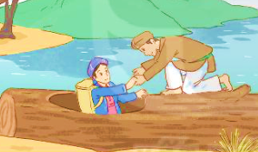
2. Nhờ đâu hai vợ chồng thoát khỏi nạn lũ lụt?
Nhờ nghe lời dúi khuyên, hai vợ chồng đã thoát khỏi nạn lũ lụt

Slide 18
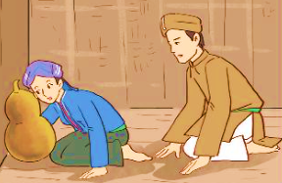
3. Những sự việc kì lạ nào xảy ra sau khi hai vợ chồng thoát khỏi nạn lũ lụt?
Người vợ sinh ra một quả bầu; hai vợ chồng nghe thấy tiếng lao xao trong quả bầu; từ trong quả bầu, những con người nhỏ bé bước ra.

Slide 19
NỘI DUNG
4. Theo em, câu chuyện nói về điều gì?
a. Giải thích về nạn lũ lụt hàng năm
b. Giải thích về nguồn gốc các dân tộc trên đất nước ta
c. Nêu cách phòng chống thiên tai, lũ lụt.
Giải thích về nguồn gốc các dân tộc trên đất nước ta
Cách đọc:
- Đọc đúng các từ ngữ
- Đọc to, rõ ràng, ngắt nghỉ hợp lí.
- Giọng đọc nhẹ nhàng, tình cảm.

Slide 20
CHUYỆN QUẢ BẦU
Ngày xưa có vợ chồng nọ đi rừng, bắt được một con dúi. Dúi xin tha, họ thương tình tha cho nó.
Để trả ơn, dúi báo sắp có lũ lụt rất lớn và chỉ cho họ cách tránh. Họ nói với bà con nhưng chẳng ai tin. Nghe lời dúi, họ khoét rỗng khúc gỗ to, chuẩn bị thức ăn bỏ vào đó. Vừa chuẩn bị xong mọi thứ thì mưa to, gió lớn, nước ngập mênh mông. Muôn loài chìm trong biển nước. Nhờ sống trong khúc gỗ nổi, vợ chồng nhà nọ thoát nạn. Ít lâu sau, người vợ sinh ra một quả bầu.
Một hôm, đi làm nương về, họ nghe tiếng cười đùa từ gác bếp để quả bầu. Thấy lạ, họ lấy quả bầu xuống, áp tai nghe thì có tiếng lao xao. Người vợ bèn lấy que dùi quả bầu. Lạ thay, từ trong quả bầu, những con người bé nhỏ bước ra. Người Khơ Mú ra trước. Tiếp đến, người Thái, người Mường, người Dao, người Mông, người Ê-đê, người Ba-na, người Kinh,... lần lượt ra theo.
Đó là tổ tiên của các dân tộc anh em trên đất nước ta ngày nay.
(Theo Truyện cổ Khơ Mú)
1
2
3

Slide 21
Luyện tập theo văn bản đọc

Slide 22
1. Viết tên 3 dân tộc trong bài đọc.
Khơ Mú, Thái, Mường, Dao, Mông, Ê-đê, Ba-na, Kinh.

Slide 23
2. Kết hợp từ ngữ ở cột A với từ ngữ ở cột B để tạo câu nêu đặc điểm.
A
B
Sấm chớp
héo vàng.
Cây cỏ
vắng tanh.
Mặt đất
ầm ầm.

Slide 24
YÊU CẦU CẦN ĐẠT
Đọc đúng, rõ ràng, biết ngắt, nghỉ hơi hợp lí.
01
Trả lời được các câu hỏi liên quan bài đọc. Nêu được nội dung bài học.
02
Tìm được câu nêu đặc điểm.
03

Slide 25
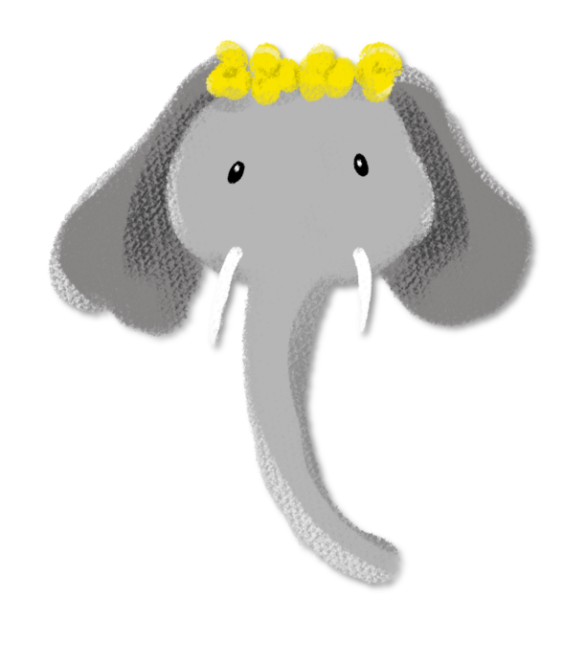






Tạm biệt các con

